Slide 1
МУНИЦИПАЛЬНОЕ БЮДЖЕТНОЕ ОБРАЗОВАТЕЛЬНОЕ УЧРЕЖДЕНИЕ «СОШ № 3 ст.Ассиновская»
Профессиональный стандарт педагога
ст.Ассиновская
2019 г.

Slide 2
ЧТО ТАКОЕ «ПРОФЕССИОНАЛЬНЫЙ СТАНДАРТ ПЕДАГОГА»?
Профессиональный стандарт педагога – это документ, в котором учтены все требования к личности и профессиональной компетентности преподавателей.

Slide 3
Зачем нужны профстандарты?
Профстандарты педагогов профессионального образования имеют большое значение для современной образовательной сферы:
- Повышение качества образования. Профессиональный стандарт — инструмент для реализации стратегии образования в постоянно меняющемся и развивающемся мире. С их помощью отечественное образование выйдет на международный уровень.
- Оценка квалификации. Стандарт поможет эффективно и максимально объективно оценить квалификационный уровень педагогов профессионального образования.
- Регулирование кадровых вопросов и трудовых отношений. Положения стандарта необходимо использовать как критерии отбора педагогических кадров в образовательные учреждения. На основе профстандарта следует формировать трудовой договор между работодателем и работником.
Разработчики профстандарта преподавателя СПО, ВПО и других форм профессионального образования предполагают, что стандарт значительно повысит интерес специалистов к педагогической деятельности и увеличит ответственность за достижение результатов. Профстандарт призван избавить педагога от выполнения ненужных функций, и поможет сконцентрироваться непосредственно на прямых обязанностях. Стандарт — это ещё и прекрасная мотивация для постоянного повышения квалификации педагогов.

Slide 4
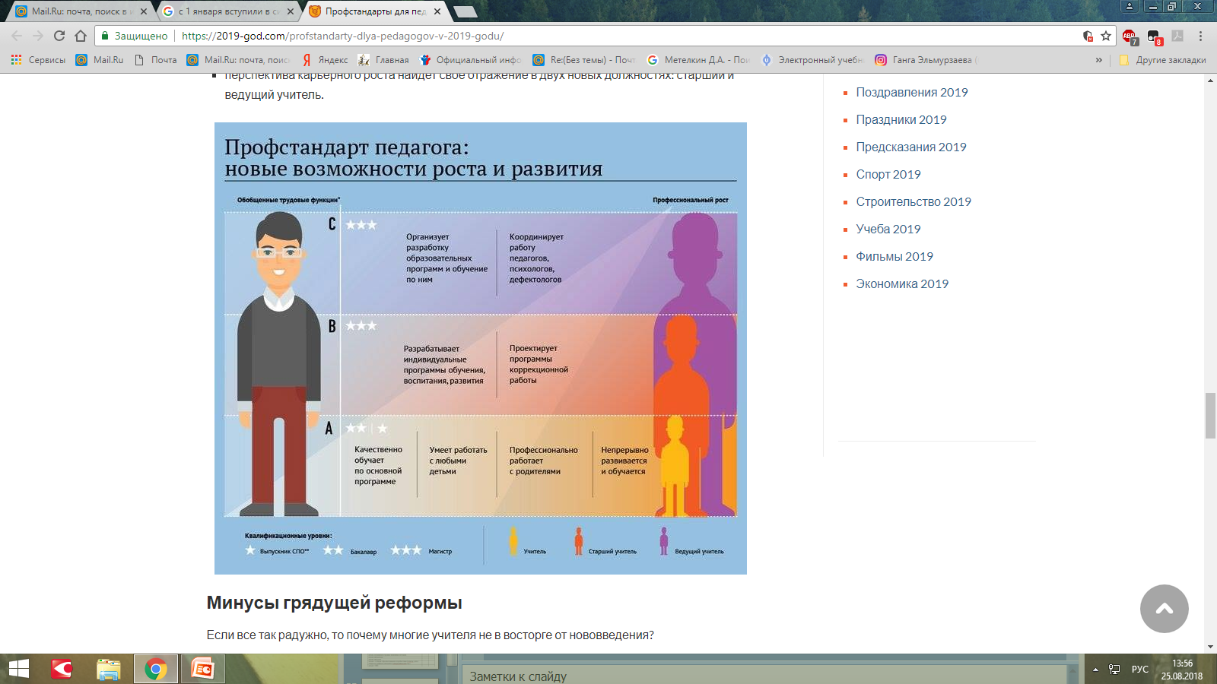

Slide 5
Структура и содержание профстандарта
В утвержденном приказом Минтруда РФ № 608н от 08.09.2015 профстандарте профессионального образования содержится следующая информация:
Общие сведения. Здесь определены общие названия трудовых функций и коды классификаций рода деятельности.
Функциональная карта. В этом разделе описаны общие функции, которые должен выполнять преподаватель. Общие функции также могут делиться на несколько конкретных узких функций. Для каждой из них указывается соответствующий уровень квалификации.
Характеристика функций. Подробная расшифровка позиций функциональной карты, содержит перечень конкретных действий для выполнения каждой функции. Также указаны необходимые умения и знания, которые должны быть у педагога.
Изучив все требования, можно прийти к выводу, что современный педагог должен быть универсально образован, эрудирован и прогрессивен. Так же делается упор на умение находить подход к каждому ребенку, уважать его личность и правильно оценивать его способности.

Slide 6
Как профстандарты отразятся на педагогах?
Профстандарты структурируют требования к педагогу.
В части образования: “Педагог должен иметь высшее образование или среднее профобразование в рамках укрупненных групп направлений подготовки "Образование и педагогические науки" или в области, соответствующей преподаваемому предмету. В последнем случае не требуется последующая профессиональная переподготовка по профилю педагогической деятельности. Либо педагог может иметь любое высшее образование или среднее профобразование и получить дополнительное профобразование по направлению деятельности в образовательной организации” (приказ Минтруда от 5 августа 2016 г. №422н). При этом при приеме на работу мастера производственного обучения обязателен опыт работы в области профессиональной деятельности, осваиваемой обучающимися.
Часть деятельности, которая раньше фиксировалась в положениях о стимулировании и дополнительно поощрялась, теперь является обязательной трудовой функцией педагога и должна оплачиваться из оклада. Теперь преподаватель обязан владеть такими компетенциями, как работа с одарёнными и девиантными детьми, с теми, для кого русский язык не является родным, компетенциями в области инклюзивного образования. Педагог должен уметь взаимодействовать с другими специалистами: психологами, дефектологами, социальными работникам, а также обладать ИКТ-навыками.
Крайне важным стало непрерывное профессиональное развитие педагога.

Slide 7
Как повлияют профстандарты на работу образовательных организаций?
Изменяются обязанности работодателя. В частности, должны быть изменены локальные нормативные акты:
положение об обучении, созданы должностные инструкции с учетом профстандартов, трудовые договоры, положение о премировании (в связи с изменением трудовых функций педагога, появлением у него среди обязательных функций тех, за которые ранее предполагались стимулирующие выплаты);
штатное расписание (в связи с требованиями к квалификациям педагогов-предметников, педагогов профессиональной школы).
Также местные органы образования должны внести изменения в Положение об аттестации педагогических работников (в связи с вступлением в силу ФЗ «О независимой оценке квалификации» и необходимостью проводить аттестацию в соответствии с требованиями профстандартов).
Постановление Правительства РФ от 27 июня 2016 года №584 устанавливает особенности применения профессиональных стандартов в государственных и муниципальных организациях. Устанавливается переходный период, в который необходимо составить план по применению профстандартов в организации. К 1 января 2020 года в каждой образовательной организации надо реализовать все необходимые мероприятия, в том числе обучить кадровый состав и внести изменения в локальные нормативные акты.

Slide 8
Профстандарт педагога – ожидаемые результаты
Профессиональный стандарт педагога – это документ, в котором учтены все требования к личности и профессиональной компетентности преподавателей. Теперь квалификационный уровень педагога будет присваиваться в соответствии с этим нормативным актом. Также он должен учитываться при приеме педагога на работу и при составлении его должностной инструкции.
В документе для педагогов детально прописаны все знания и умения, которыми они должны обладать, а также конкретизированы трудовые действия в зависимости от направленности работы.
Ожидается, что благодаря введению профстандарта основу российской системы образования будут составлять настоящие профессионалы, умеющие работать с самыми разными категориями детей (одаренными, инвалидами, сиротами, мигрантами и т.д.) и эффективно взаимодействовать с другими специалистами (дефектологами, психологами, социальными педагогами и т.д.).

Slide 9
ЗАКЛЮЧЕНИЕ
Итак, профстандарт — документ, способный вывести отечественную систему образования на международный уровень и максимально конкретизировать работу преподавателей образования. Достижение высокого уровня квалификации педагогов и эффективности педагогической деятельности — вот основная задача профессиональных стандартов.

